Slide 1
OS课程设计
Nachos简介

Slide 2
目录（1/7）
Nachos介绍
Nachos源代码框架
Nachos工作过程
Nachos交叉编译环境搭建
Nachos下程序编写、编译和运行
SourceInsight的使用

Slide 3
什么是Nachos（1/4）
Nachos
  美国UC Berkeley在操作系统课程中已多次使用的操作系统课程设计平台，在美国很多大学和国内一些高校中得到了应用
Nachos
  “Not Another Completely Heuristic Operating System”它是一个可修改和跟踪的操作系统教学软件

Slide 4
什么是Nachos（2/4）
它给出了一个支持多线程和虚拟存储的操作系统框架：可让学生在较短的时间内对操作系统中的基本原理和核心算法有一个全面和完整的了解。
Nachos建立在一个软件模拟的虚拟机之上，模拟了MIPS R2/3000的指令集、主存、中断系统、网络以及磁盘系统等操作系统所必须的硬件系统。

Slide 5
什么是Nachos（3/4）
Nachos在操作系统教学方面具有以下优点：
  采用虚拟机
  面向对象性
  简单而易于扩展
  实现了操作系统中的一些新的技术：如网络、线程和分布式应用
  确定性调试比较方便，随机因素使系统运行更加真实

Slide 6
什么是Nachos（4/4）
需要阅读的书籍和学习资料：
  操作系统原理课程设计实验手册.doc
  A Road Map Through Nachos.pdf
  NachOS介绍-1.pdf
  NachOS介绍-2.pdf

Slide 7
目录（2/7）
Nachos介绍
Nachos源代码框架
Nachos工作过程
Nachos环境搭建
Nachos交叉编译环境搭建
Nachos下程序编写、编译和运行
SourceInsight的使用

Slide 8
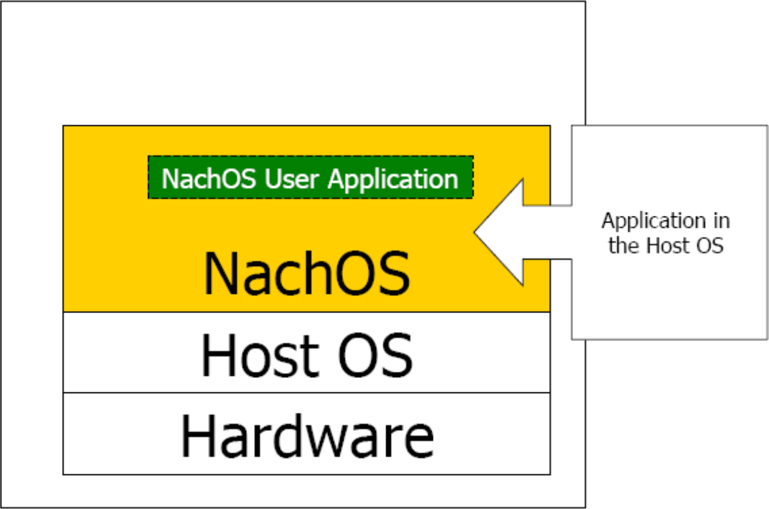
Nachos源代码框架（1/3）

Slide 9
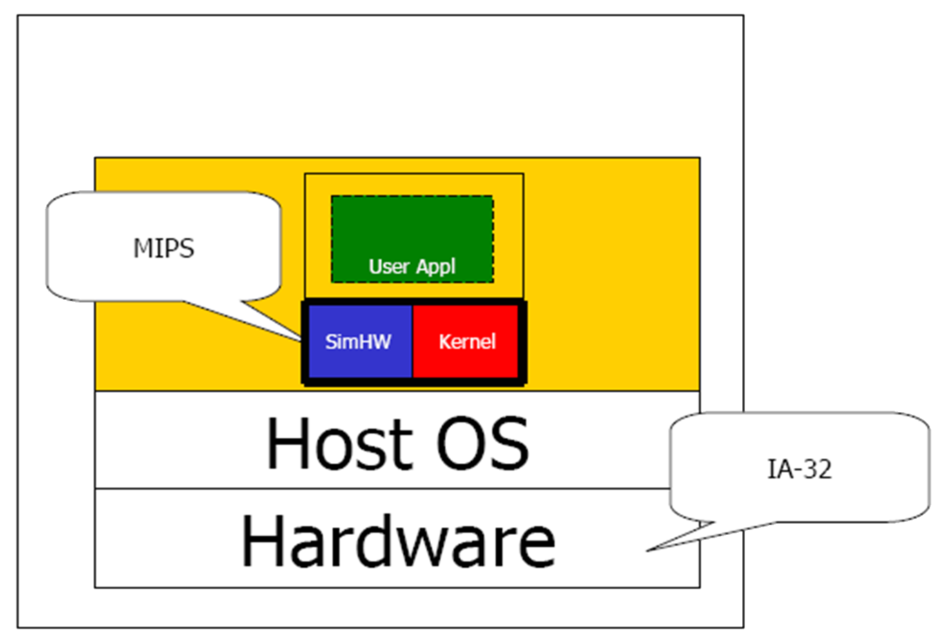
Nachos源代码框架（2/3）

Slide 10
Nachos源代码框架（3/3）
Nachos与Linux/VMWare/Windows的关系
P1
Pn
Nachos
…
RedHat Linux
VMWare
word
game
…
Windows
X86 machine

Slide 11
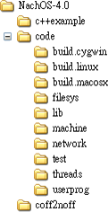
根目录
C++ introduction to teach how to write C++
Nachos的源代码根目录
Building directories for different systems (Platform dependent)
文件管理系统代码
Nachos的函数库
Source code of Nachos kernel and MIPS simulator
硬件模拟部分代码
网络管理部分代码
用户程序测试用例
线程管理部分代码
用户程序接口: system calls, address space
The tool to convert user programs from MIPS’s COFF into Nachos’s NOFF format
NOFF: Nachos Object File Format

Slide 12
目录（3/7）
Nachos介绍
Nachos源代码框架
Nachos工作过程
Nachos环境搭建
Nachos交叉编译环境搭建
Nachos下程序编写、编译和运行
SourceInsight的使用

Slide 13
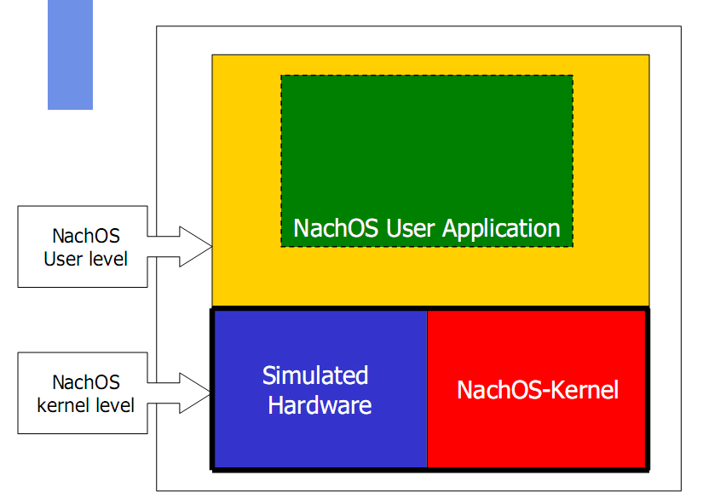
Nachos源代码框架（1/4）

Slide 14
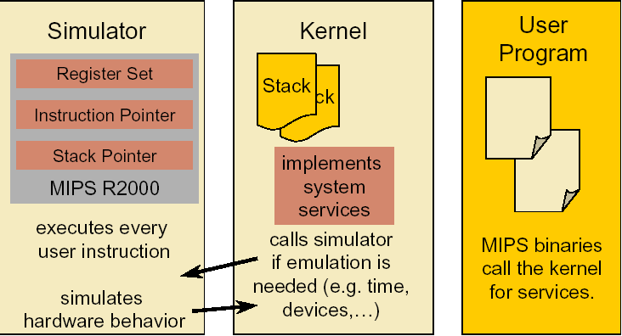
Nachos源代码框架（2/4）

Slide 15
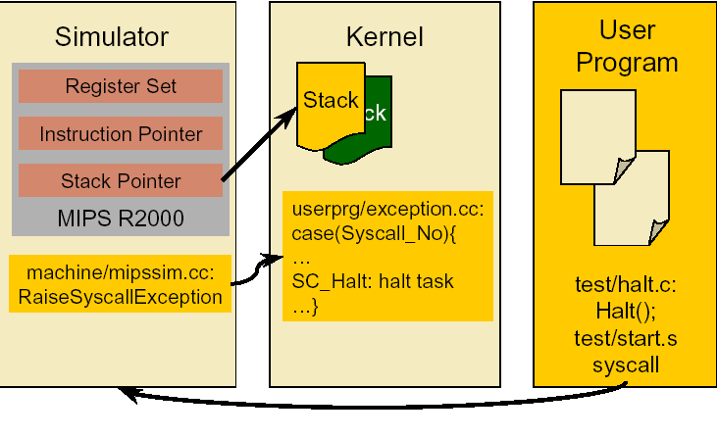
Nachos源代码框架（3/4）

Slide 16
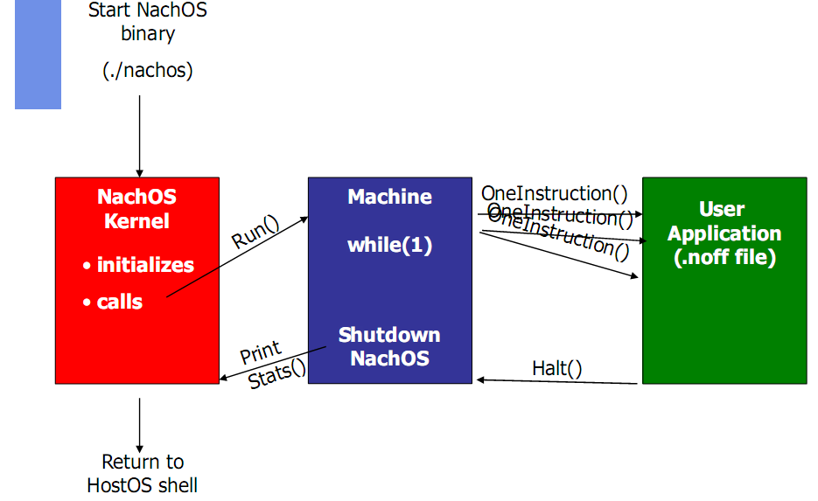
Nachos源代码框架（4/4）

Slide 17
目录（4/7）
Nachos介绍
Nachos源代码框架
Nachos工作过程
Nachos环境搭建
Nachos交叉编译环境搭建
Nachos下程序编写、编译和运行
SourceInsight的使用

Slide 18
Nachos环境搭建
关于Nachos环境搭建和交叉编译部分只需完全按照资料中的Ubuntu18.pdf步骤就可以了。这里面有两种错误：
（1）第10步中,build.linux是在
../NachOS-4.1/code目录下，所以先进入code目录。
（2）第12步修改后，需要make一下。

Slide 19
Nachos环境搭建（1/3）
1. 将NachOS-4.1.tgz压缩文件上传到/usr/local目录
2. 在命令行下使用cd命令切换到指定目录
  cd /usr/local
  3. 使用tar命令解压压缩文件NachOS-4.1.tgz
  tar –zvxf NachOS-4.1.tgz
  4. 解压之后目录为NachOS-4.1，为了输入方便，把其改成nachos
  mv NachOS-4.1 nachos

Slide 20
Nachos环境搭建（2/3）
  5. 进入nachos目录，进入code/build.linux子目录
  cd ./nachos/code/build.linux
  6. 输入make depend
  7. 输入make，进行编译，如果没有错误，则表示编译成功
8.编译好的nachos系统镜像就在build.linux目录下，运行时直接 ./nachos 就可以了
9. 可以使用./nachos –u查看nachos运行参数

Slide 21
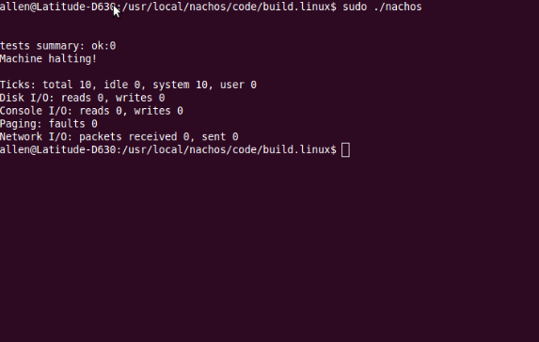
Nachos环境搭建（3/3）

Slide 22
目录（5/7）
Nachos介绍
Nachos源代码框架
Nachos工作过程
Nachos环境搭建
Nachos交叉编译环境搭建
Nachos下程序编写、编译和运行
SourceInsight的使用

Slide 23
什么是交叉编译
  交叉编译：简单地说，就是在一个平台上生成另一个平台上的可执行代码。这里需要注意的是所谓平台，实际上包含两个概念：体系结构(Architecture)和操作系统(Operating System)。同一个体系结构可以运行不同的操作系统；同样，同一个操作系统也可以在不同的体系结构上运行。举例来说，我们常说的x86 Linux平台实际上是Intel x86体系结构和Linux for x86操作系统的统称；而x86 WinNT平台实际上是Intel x86体系结构和Windows NT for x86操作系统的简称。

Slide 24
交叉编译环境搭建（1/2）
  1. 将mips-decstation.linux-xgcc.tgz文件上传到redhat 9.0的/根目录，在根目录下解压：
  tar –zvxf mips-decstation.linux-xgcc.tgz
2. 另外还需要编译测试程序转换工具：
  cd /usr/local/nachos/coff2noff
  ./configure
  make
3. 现在进入/usr/local/nachos/code/test目录编译测试用例，检查交叉编译器是否安装正确，执行make

Slide 25
交叉编译环境搭建（2/2）
4. 如果出现错误信息则vi Makefile.dep，按以下方式修改
CPP = /usr/local/nachos/lib/gcc-lib/decstation-ultrix/2.95.2/cpp
#CPP = /usr/local/nachos/current/lib/gcc-lib/decstation-ultrix/2.7.2.1/cpp
GCCDIR = /usr/local/nachos/bin/decstation-ultrix-
#GCCDIR = /usr/local/nachos/current/bin/decstation-ultrix-
5. 保存后执行make再次测试

Slide 26
目录（6/7）
Nachos介绍
Nachos源代码框架
Nachos工作过程
Nachos环境搭建
Nachos交叉编译环境搭建
Nachos下程序编写、编译和运行
SourceInsight的使用

Slide 27
程序编译、运行（1/2）
Nachos源代码测试程序code/test/add.c
#include "syscall.h"
int main()
{
int result;
result = Add(42, 23);
Halt();
/* not reached */
}

Slide 28
程序编译、运行（2/2）
在code/test目录下执行make编译add.c
在当前目录下会生成add.noff（Nachos下）可运行文件
运行add.noff：
在当前目录执行以下命令：
../build.linux/nachos –x add.noff
或者在code/build.linux目录下执行以下命令：
nachos –x ../test/add.noff
如果可以看到系统运行界面，则说明程序运行成功！！！

Slide 29
目录（7/7）
Nachos介绍
Nachos源代码框架
Nachos工作过程
Nachos环境搭建
Nachos交叉编译环境搭建
Nachos下程序编写、编译和运行
SourceInsight的使用

Slide 30
SourceInsight（1/2）
1. SourceInsight的安装
2. 新建工程，导入Nachos源代码
3. 使用SourceInsight快速查看Nachos源代码，提高编程效率

Slide 31
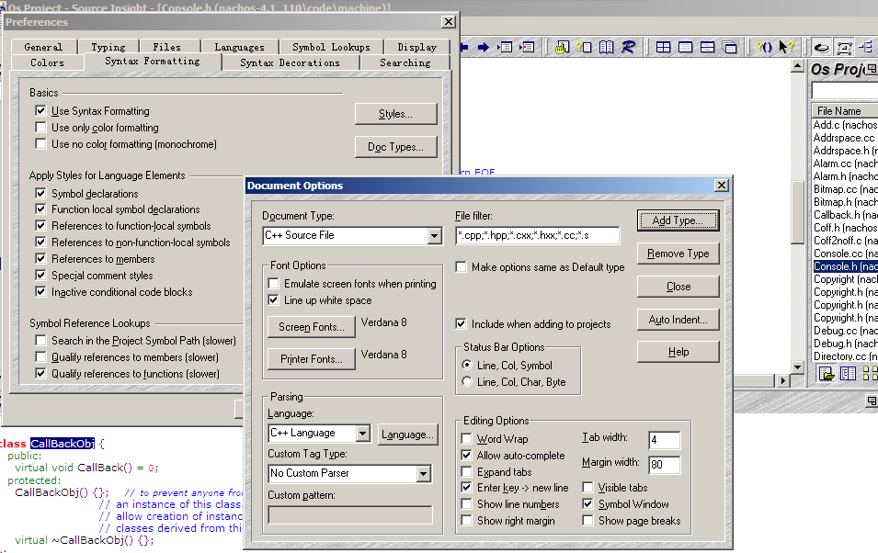
SourceInsight（2/2）
修改C++ SourceFile Document Type，添加*.cc和*.s

